Slide 1
نحوه نگارش روش های استاندارد کار
SOP for SOP

Slide 2
نحوه نگارش روش های استاندارد کار
تعاریف :
  SOP به مجموعه ای از روش های اجرایی مکتوب اطلاق میگردد که یک فعالیت روزمره در یک گروه کاری یا یک واحد و یا یک شرکت را معین می نماید.
  SOP مستندی است که تائید کننده انجام تک تک مراحل کار بر اساس مستندی مکتوب و معتبر می باشد.
  کاربر باید در شروع و در خلال کار و در هر مرحله از فرآیند کاری نسبت به تکمیل و امضاء دستورالعمل اقدام نموده و از تکمیل شدن مراحل کار اطمینان دهد.

Slide 3
نحوه نگارش روش های استاندارد کار
تعاریف :
  این دستورالعمل ها باید تضمین کننده تمامی جوانب اجرایی کار باشند و طوری نگارش شوند که فرد استفاده کننده بتواند تمامی کار را با کمترین اشکال انجام دهد.
  SOP نویسی یکی از اصول اساسی سیستم های مدیریت کیفیت (QMS) و سیستم های مدیریت داروئی (PQS) بوده و در ممیزی های این سیستم ها نقشی بنیادی بعهده دارد بطوریکه برای بررسی این روند فصل 4 راهنمای بازرسی سیستم های داروئی (PIC/S) وجود دارد.

Slide 4
نحوه نگارش روش های استاندارد کار
در سیستم های مدیریت کیفیت باید تمامی فعالیت های سازمان مکتوب و مستند بوده و دارای SOP مستقل باشد.
SOP ها باید در هر زمان در دسترس کاربر بوده و کاربردهای زیر را دارد :
  انجام صحیح و اصولی کار
  آموزش کارکنان جدید
  بازآموزی کارکنان
  ارائه در خلال ممیزی ها و ارزیابی ها

Slide 5
نحوه نگارش روش های استاندارد کار
مراحل جاری سازی SOP‌ :
  آموزش SOP نویسی یا SOP for SOP
  نگارش SOP مربوط به فعالیت توسط فرد آموزش دیده
  تأئید SOP‌ های نگارش شده
  پیکربندی و کدینگ SOP
  الصاق مستندات پیوستی و مرتبط
  امضاء و اجرای فرآیند کنترل مستندات و تخصیص تاریخ مؤثر
  تصویب نهایی و توزیع نسخ

Slide 6
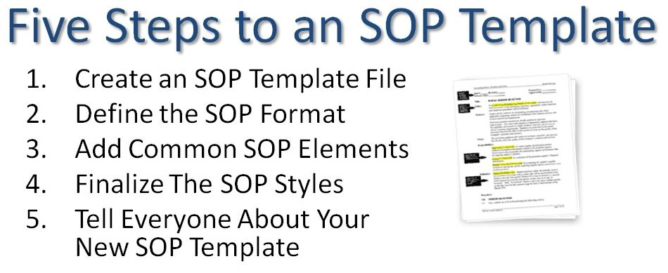
نحوه نگارش روش های استاندارد کار
Reference:
Copyright ©1999-2017 - Bizmanualz, Inc.

Slide 7
نحوه نگارش روش های استاندارد کار
اهمیت SOP نویسی و انجام فعالیتها بر اساس SOP های مکتوب
  ارکان سیستم های دارویی بر پایه ایمن بودن، اثربخشی و کیفیت محصول استوار می باشد. لذا برای ایجاد کیفیت مستمر و مداوم، استفاده از روش ها، مواد، فرآیندها و اصول بلاتغییر ضروری است. برای تداوم یا Consistency و حفظ تمامیت یا Integrity اصول کیفیتی استفاده از روش های کار استاندارد مکتوب مبتنی بر مراجع و منابع معتبر اجباری است. این ویژگیها را می توان در SOP های سیستم های با کیفیت مشاهده نمود.
  Standard Operating Procedures

Slide 8
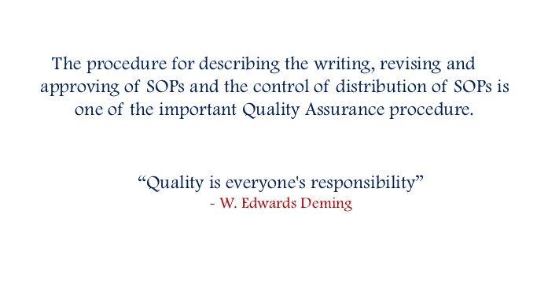
نحوه نگارش روش های استاندارد کار

Slide 9
نحوه نگارش روش های استاندارد کار
قوانین مربوط به استفاده از SOP
  هرگونه فعالیت در سیستم های مدیریت کیفیت باید بر اساس SOP‌ باشد.
  تمامی SOP های نگارش شده باید به تأئید بالاترین مقام واحد کیفیت برسد.
  هر گونه تغییر در مفاد SOP‌ باید بر اساس روند کنترل تغییر انجام شود.
  هر SOP‌ باید دارای تاریخ مؤثر بوده و قبل از اتمام آن بازنگری گردد.
  تمامی فعالیت های دارای SOP‌ باید طبق روش مکتوب و به تدریج و مرحله به مرحله انجام گردد و زمان بندی کارها بر اساس روند مندرج در SOP‌ باشد.
  تمامی SOP های مورد نیاز برای انجام فعالیت باید همواره در دسترس کاربر باشد.

Slide 10
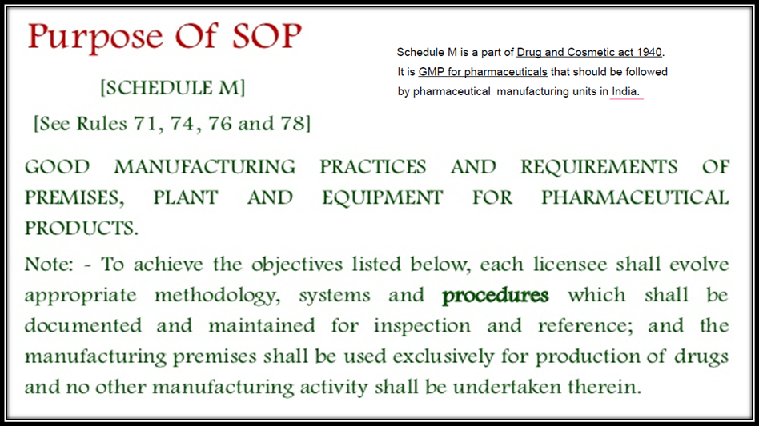

Slide 11
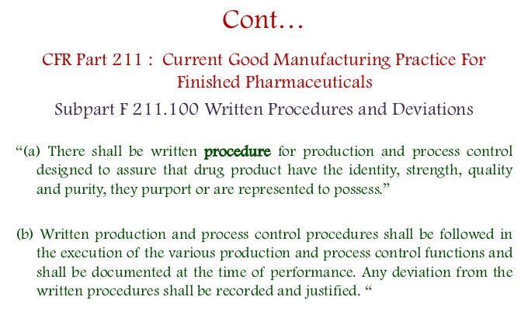

Slide 12
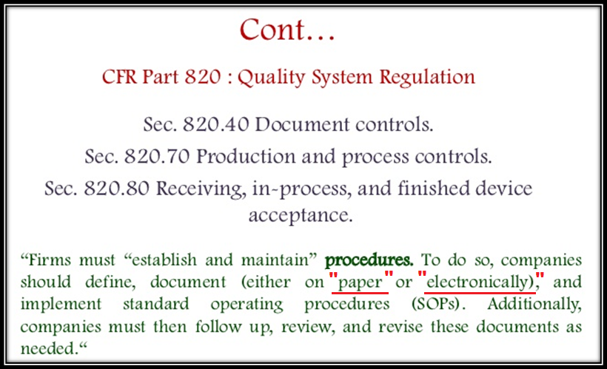

Slide 13
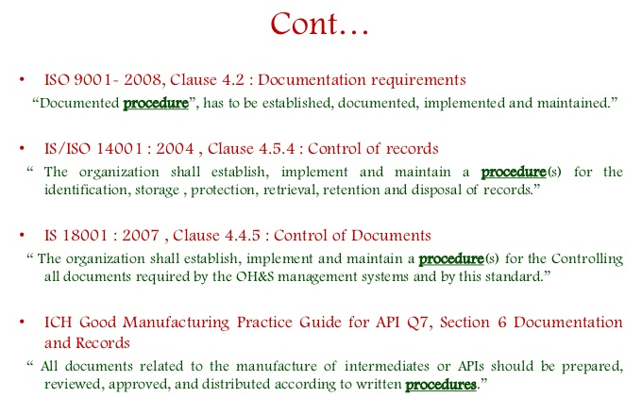

Slide 14
نحوه نگارش روش های استاندارد کار
مزایای استفاده از SOP
  توصیف مشروح وظایف مربوط به یک شغل
  اطمینان از تداوم انجام مراحل تولید
  اطمینان از ادامه بدون تداخل فرآیندها و تکمیل مراحل بر اساس جدول زمان بندی
  اطمینان از عدم ایجاد نقص در مراحل تولید
  اطمینان از انطباق دستورالعمل های موجود با مقررات شرکت و الزامات قانونی

Slide 15
نحوه نگارش روش های استاندارد کار
مزایای استفاده از SOP
  ایجاد سندی آموزشی برای تدریس کاربران دخیل در فرآیند
  ارائه چک لیست برای چکرهای ناظر فرآیند ها جهت تأکید به رعایت اصول مدون
  ارائه چک لیست برای بازرسان GMP و ممیزان داخلی و برون سازمانی
  ارائه ثبت نامه( Records ) تاریخچه ای برای مرور تغییرات
  ارائه توصیف کامل در موارد بررسی و تحقیق در خصوص وقایع ناخواسته و انحرافات

Slide 16
نحوه نگارش روش های استاندارد کار
کاربرد های SOP
  شناسایی فرد مسئول برای هر یک از وظایف
  توصیف فعالیت ها ( کاری که باید انجام و تکمیل شود )
  مواد و تجهیزات لازم برای کار
  آموزش پرسنل
  پایش نحوه اجرای کار
  ایجاد استقلال کاری در اپراتورها و عدم لزوم ارجاع به منابع و رفرانس ها
  بهبود کیفیت جمع آوری داده ها و ارتقاء دانش و سهولت در مدیریت دانش

Slide 17
نحوه نگارش روش های استاندارد کار
پیکربندی SOP
چارچوب یا فرمت یک SOP معمولاً دارای بخش های ‌زیر می باشد :
  Header یا عنوان : شامل تاریخ تدوین، تاریخ ویرایش مجدد، تاریخ مؤثر، تصویب کننده و غیره
  Purpose‌ یا هدف
  Scope یا دامنه کاربرد
  Responsibilities‌ یا مسئولیت ها
  Precautions یا احتیاطات
  Instruction‌ یا روش کار
  Report‌ یا گزارش دهی
  Appendices یا ضمائم
  References یا منابع و مراجع

Slide 18
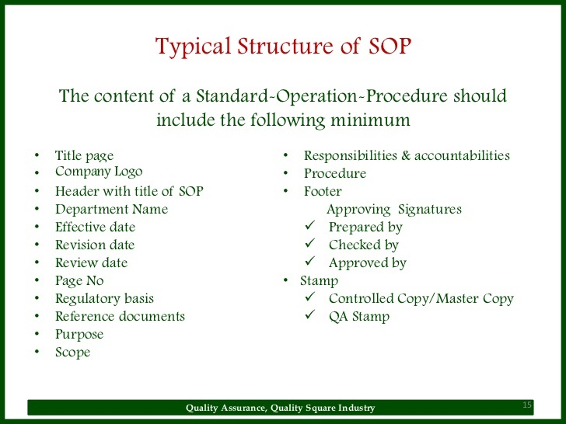

Slide 19
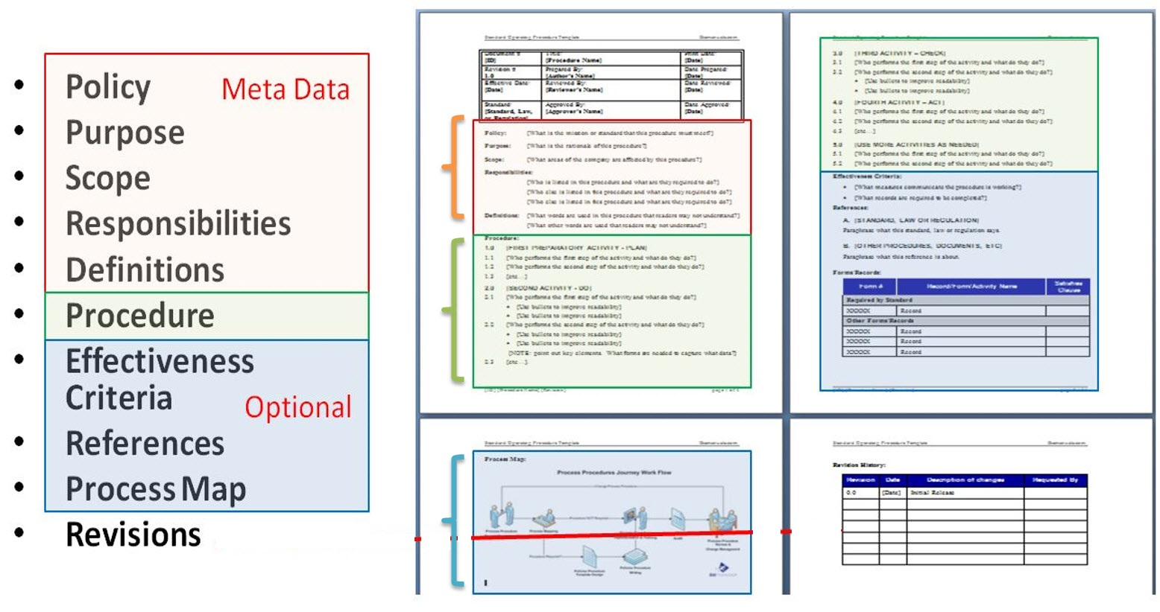

Slide 20
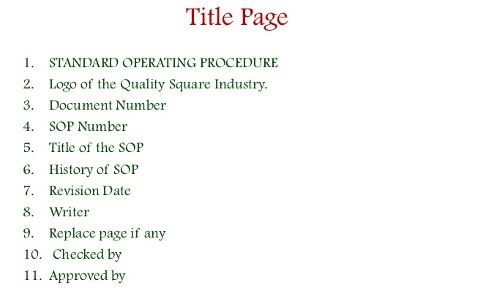
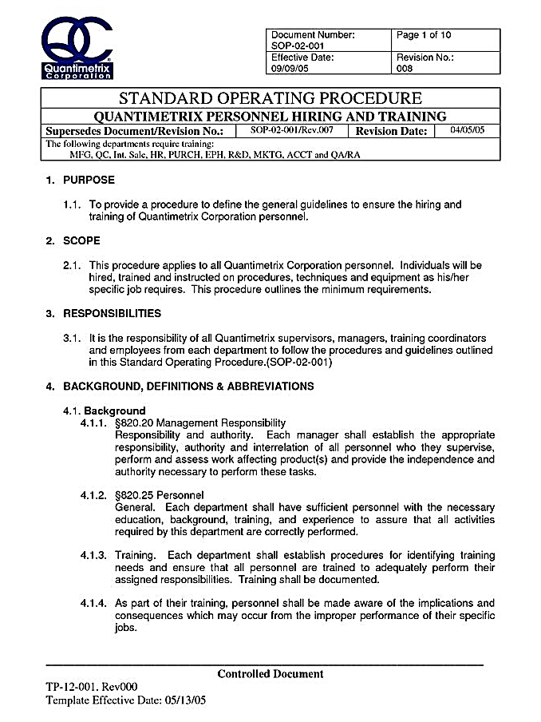

Slide 21
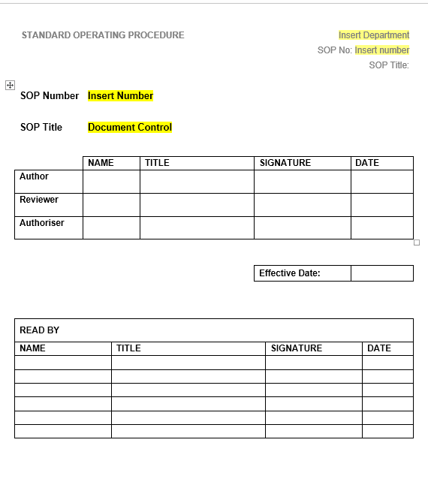
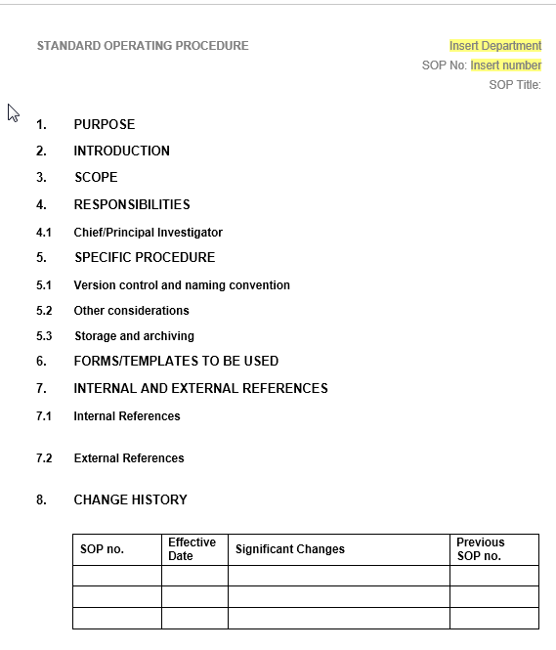

Slide 23
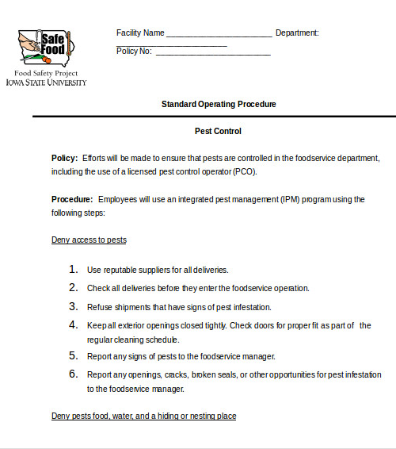
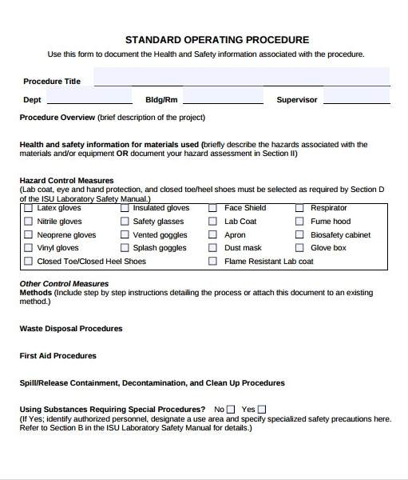
SOP های مشترک

Slide 24
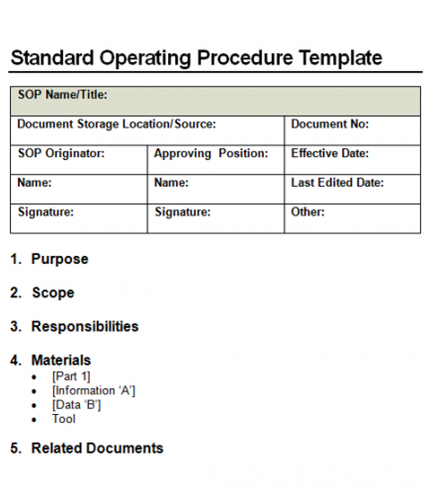
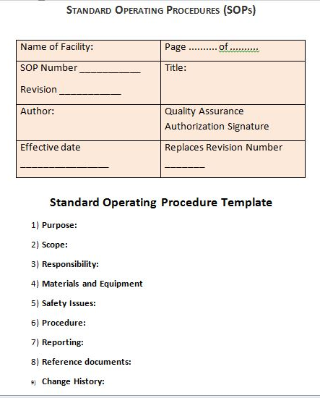

Slide 25
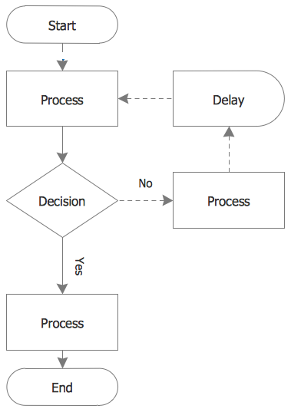
نحوه نگارش روش های استاندارد کار
نکات مربوط به نگارش SOP
  استفاده از زبان ملی، دقیق و شفاف و خلاصه
  استفاده از جملات امری و صریح
  اجتناب از درج اسامی افراد در متن (Names)
  استفاده از عناوین شغلی در قسمت مجری (Titles)
  استفاده از تصویر، جدول، فلوچارت و غیره برای سهولت در استفهام

Slide 26
نحوه نگارش روش های استاندارد کار
اجرای SOP و مانیتورینگ آن
  مراحل SOP باید بتدریج و مرحله به مرحله انجام و ثبت گردد.
  مراحل SOP باید بر اساس اولویت و به ترتیب انجام شوند.
  SOP ها باید به تائید افراد ذیصلاح رسیده و دارای تاریخ موثر باشند.
  SOP ها باید در زمانهای تعریف شده بازنگری شوند.
  SOP ها باید بروز بوده و با مقررات و الزامات قانونی همسو باشند.
  نسخ قدیمی SOP ها باید در زمان صحیح از چرخه حذف و تا زمان لازم بایگانی شوند.

Slide 27
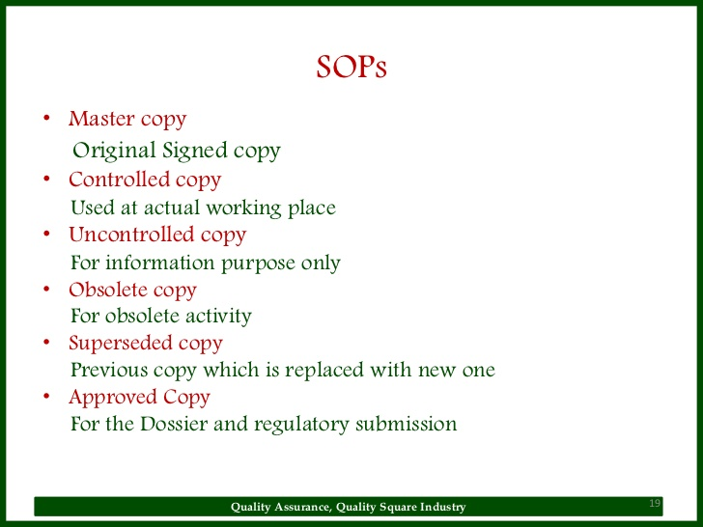
نحوه نگارش روش های استاندارد کار
انواع نسخ مجاز برای SOP
نسخه اصلی با امضاء اصلی
نسخه تحت کنترل در محل انجام فعالیت
نسخه خارج ازکنترل و جهت اطلاع
نسخه قدیمی جهت امحاء
نسخه ماقبل آخرین ویرایش
نسخه مصوب و رسمی

Slide 28
نحوه نگارش روش های استاندارد کار
آموزش SOP
  تمام پرسنل باید دوره های آموزشی لازم برای SOP‌ نویسی را گذارنده باشند.
  تمام پرسنل باید آموزش مربوط به SOP های کاری واحد خود را دیده باشند.
  روند آموزش پرسنل باید مستند سازی گردد.
  آموزش باید در ابتدای تصدی شغل، حین کار و بصورت بازآموزی مستمر باشد.
  تمامی SOP های آموزش داده شده باید در دسترس کاربران باشد.
  روند آموزش باید در دوره های زمانی معین مورد سنجش اثربخشی قرار گیرد.

Slide 29
نحوه نگارش روش های استاندارد کار
هدف از نگارش و بکارگیری SOP توانایی ایجاد نتایجی مشابه و صحیح به دنبال یک فرآیند تکراری است که در صورت رعایت آن، کیفیت محصول تولید معتبر بوده و قابل تضمین خواهد بود.

Slide 30
نحوه نگارش روش های استاندارد کار
مشخصات یک SOP خوب
  سیستم کدگذاری مناسب :
    شماره منحصر بفرد برای هر SOP
    دارای حداقل 9 کاراکتر ترکیبی حروف، علائم و اعداد مثل : DQA-001-01
Company
Version no.
Department
No

Slide 31
نحوه نگارش روش های استاندارد کار
چرخه ایجاد یک SOP
  نسخه پیش نویس از SOP‌ معمولا باید توسط واحد کاربر آن تهیه شود.
  نسخه پیش نویس باید توسط مهر خاص یا شناسه ای مشخص قابل شناسایی باشد.
  نسخه فوق باید توسط فرد مسئول واحد کاربر تأئید شود.
  در این مرحله پیشنهادات و تغییرات لازم اعمال می گردد.
  پس از اصلاح تغییرات لازم توسط نویسنده اولیه، پرینت نهایی به واحد QA‌ ارسال میگردد.
  SOP توسط مدیر تضمین کیفیت/مسئول فنی بررسی شده و از نظر تطابق با الزامات قانونی و مقررات GXP صحه گذاری شده و در صورت نیاز به تغییرات به واحد کاربر عودت میگردد.

Slide 32
نحوه نگارش روش های استاندارد کار
چرخه ایجاد یک SOP ( ادامه )
  پس از اعمال تغییرات لازم توسط واحد کاربر، نسخه ویرایش شده به قسمت مستندسازی ارسال میگردد.
  در واحد مستندسازی پروسه کنترل تغییر مستندات اعمال میگردد که شامل مراحل کدینگ، فرمت بندی صفحات، تهیه نسخه مادر یا Master copy و اخذ امضاء های اصلی نویسنده، بازنگری کننده، تأئید کننده و تصویب کننده خواهد بود.
  در مرحله آخر، نسخ اصلی با مهر کپی برابر اصل به واحد کاربر و سایر واحدهای مرتبط با موضوع SOP ارسال شده و نسخ قدیمی آن از چرخه حذف و بایگانی می گردد.

Slide 33
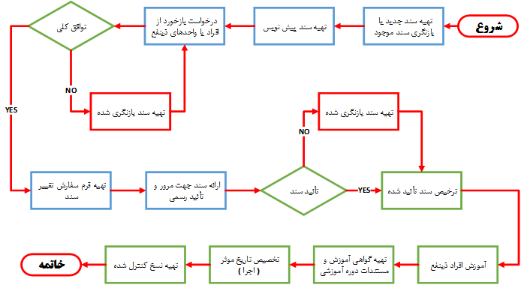
نحوه نگارش روش های استاندارد کار

Slide 34
نحوه نگارش روش های استاندارد کار
قالب یا فرمت خام SOP
  برای یکسان سازی شکل ظاهری و جلوگیری از ایجاد نسخ غیر معتبر ، فرمت خام و خالی یا SOP‌ باید تهیه شود.
  در این قالب مشخصات تک تک صفحات SOP مشخص میگردد که شامل موارد زیر خواهد بود :
    تعداد کل صفحات و شماره صفحه حاضر مثل : Page 2 of 6
    کد فرمت خالی SOP برای انواع SOP مثل : WI-QC-001 (‌ روش اجرایی واحد آزمایشگاه در اندازه A4‌)
    فونت های بکار رفته در متن ( نوع و سایز فونت ) : عناوین، سر تیترها، متن و ... در دو زبان اصلی و فرعی
    بندهای مربوط به متن : مثل عنوان، هدف، دامنه کاربرد، تعاریف، هشدارها، روش کار و ...

Slide 35
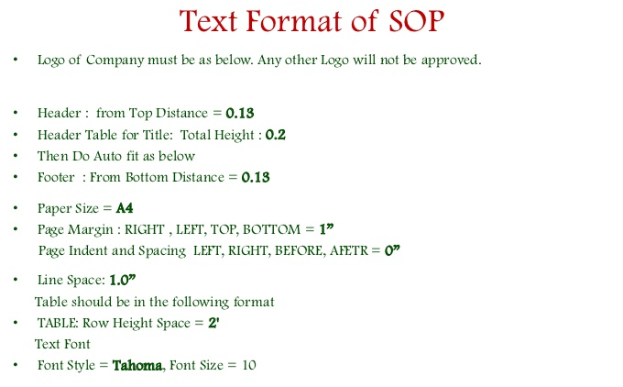

Slide 36
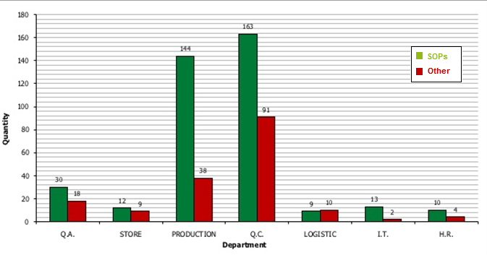
نحوه نگارش روش های استاندارد کار
توزیع فراوانی نسبی انواع مستندات کیفیتی در شرکت های داروئی

Slide 37
نحوه نگارش روش های استاندارد کار
افراد مجاز برای نگارش روشهای استاندارد کار یا SOP
  افرادی که دانش فرآیند یا فعالیت مربوطه را دارا می باشند.
  افراد متخصص در خصوص موضوع فعالیت
  افرادی که فعالیت مورد نظر را بطور روزمره انجام می دهند و یا مسئول کار فوق می باشند.
  افرادی که مسئول نگهداری و تعمیرات ماشین آلات هستند.
  افرادی که فرآیند مورد نظر را راه اندازی نموده اند.
  افرادی که در امور ایمنی پرسنلی تخصص دارند.
  افرادی که سازنده ماشین آلات هستند.
  و افرادی که طراح ماشین آلات، سایت، فرآیند و روش کار هستند.

Slide 38
نحوه نگارش روش های استاندارد کار
هرم مستندسازی یا Documentation hierarchy
  کلیه مستندات سازمان باید از نظامنامه کیفیت و خط مشی سازمان نشأت گرفته و به مستندات پائین دستی تسری یابند.
  در این سیستم باید مستندات پائین دستی قابل ردیابی بوده و ارتباط آن ها با حوزه های کیفیتی قابل توصیف باشد.
  در این سیستم هیچ سندی بطور منحصر و ابتدا به ساکن وجود نداشته و باید از جنبه های مختلف کیفیتی تبعیت نماید.
  مستندات پائین دستی همواره اختصاصی تر و عملی تر از مستندات بالادستی خود بوده و کمتر به ارائه اطلاعات عمومی و مراجع می پردازند.

Slide 39
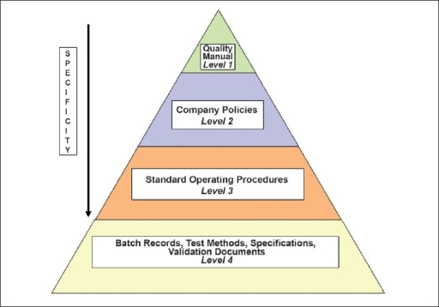
نحوه نگارش روش های استاندارد کار
هرم مستندسازی یا Documentation hierarchy
ISO 9001
SOP
مستندات راس هرم کمترین و مستندات پائین دستی بیشترین اسناد هرم را تشکیل میدهند.

Slide 40
نحوه نگارش روش های استاندارد کار
ذینفع
نظامنامه کیفی
(Policy)
رویه ها و دستورالعمل ها
( Procedures, Guidelines)
روش های اجرایی کار
(Working instructions, SOPs)
ثبت نامه های کیفی
(Forms, COAs, References, Specifications)
Why? What?
سطح 1
سطح 2
سطح 3
سطح 4
مدیر عامل
Who? When? Where?
مدیران و روسای واحدها
How?
کارکنان و پرسنل
Evidences
پرونده محصول

Slide 41
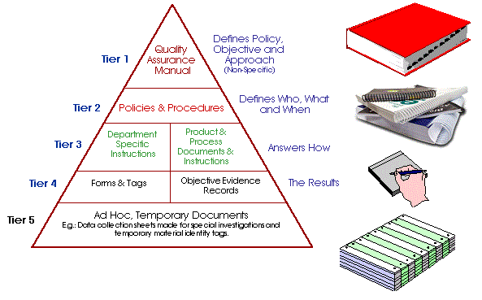
Laws
Regulations
Policies
Business Processes ( Procedures)
Work instructions
Quality records ( Label, Checklist, Form)

Slide 42
نحوه نگارش روش های استاندارد کار
بازنگری SOP
  بازنگری SOP باید حداکثر ازهر دو سال یکبار انجام گردد و هیچ محدودیتی برای انجام بازنگری پیش از آن وجود ندارد.
  بازنگری در زمینه های محتوا، متن، فرمت یا چارچوب و گرامر می باشد.
  فاکتورهای مورد بررسی در بازنگری عبارتند از :
کامل و مستقل بودن |  | تطابق با استانداردها
تناسب مطالب با اهداف کاری |  | پیوستگی مطالب و قابلیت ردیابی
تکنیک های کد گذاری و طرح صفحات |  | قابلیت استفهام، شفاف و واضح بودن
میزان مناسبی از توضیحات و تشریح |  | کفایت فنی و قابلیت انجام

Slide 43
نحوه نگارش روش های استاندارد کار
اصول مدیریت مستندات
  اطمینان از جاری بودن SOP های تأئید شده در کار و فعالیت بر اساس مستندات مصوب
  حذف SOP های منسوخ شده
  اطمینان از انطباق SOP ها با الزامات کیفیتی و سهولت در اجرای مفاد آنها
  مدیریت تغییر در اسناد
  توزیع صحیح و کامل نسخ برای تمامی کاربران SOP
  اطمینان از اعتبار اجرایی SOP های جدید بعد آموزش SOP مربوطه و صدور گواهی آن
  ارزیابی حسن اجرای SOP ها و ارائه گزارش بازخورد به مدیر کیفیت
  بهبود مستمر سیستم

Slide 44
بهترین SOP سندی است که اطلاعات لازم برای فعالیت را بطور کامل و صحیح منتقل نموده و به سهولت قابل مطالعه و اجرا باشد.
بهترین SOP های نگارش شده در صورت عدم بکارگیری در کار، منجر به شکست سیستم های کیفیتی خواهند شد.

Slide 45

Too many poor SOPs could lead to
collapse of the whole system.

Slide 46
منابع و مراجع
ISO 9001: 2008
PIC/S : chapter 4 : Documentation
ISO 10013: Quality management systems guidelines for quality management system
documentation
College of Nurses of Ontario Practice Standard: Documentation, Revised 2008
Journal of Young Pharmacists : JYP are provided here courtesy of Elsevier,. 2011 Apr-Jun; 3(2): 138–150.
IOSR Journal of Pharmacy and Biological Sciences (IOSR-JPBS), Good Documentation Practice
Journal of Analytical & Pharmaceutical Research, Good Documentation Practices (GDPs) in Pharmaceutical Industry

Slide 47
کلاس کارگاهی
موضوعات منتخب برای تهیه روش استاندارد کار یا SOP
      گروه یک : نگارش SOP برای ساخت قرص ویتامین ث جوشان
      گروه دو : نگارش SOP برای استفاده از دستگاه pH متر
      گروه سه : نگارش SOP برای توزین و تحویل مواد از انبار به تولید
      گروه چهار : نگارش SOP برای تدوین تقویم آموزشی پرسنل

Slide 48
Any Question?
با تشکر از حسن توجهات

